Slide 1


Configuração e Manutenção do
Ookla SpeedTest
Instrutor: Nilson de Andrade Pessim
Março/2021

Slide 2

Sobre Mim
Nilson de Andrade Pessim
Administrador de redes desde 2016.
Analista de Suporte de Serviço de Internet.
Cursando Tecnólogo em Redes de Computadores.
MikroTik Certified Consultant.
MTCNA - MTCRE - MTCIPv6E

Slide 3
Objetivos do Treinamento
O treinamento irá abordar as configurações do Ookla SpeedTest
Após o treinamento, o aluno será capaz de configurar todo o ambiente e a aplicação do SpeedTest, diagnosticar falhas e aplicar correções.

Slide 4
Ookla SpeedTest
O que é o SpeedTest ?
Instrutor: Nilson de Andrade Pessim

Slide 5
O que é o SpeedTest
Speedtest by Ookla é um serviço online que fornece análise gratuita de métricas de desempenho de acesso à internet.
Fundado pela Ookla em 2006 em Seattle.
Rede de Servidores.

Slide 6
Ookla SpeedTest
Rede de Servidores
Instrutor: Nilson de Andrade Pessim

Slide 7
Rede de Servidores
- Nossa força está em nossos servidores hospedados.
A precisão e o desempenho são possíveis por meio de diversos servidores em todo o mundo, a rede de servidores permite garantir que os usuários obtenham leituras locais.

Slide 8
Participar da Rede de Servidores
Fazendo parte da rede de servidores, o provedor é capaz de:
Visualizar resultados dos testes executados;
Garantir aos usuários os melhores resultados;
Manter o tráfego do SpeedTest em sua rede local para que a taxa de transferência de dados seja a melhor possível.

Slide 9
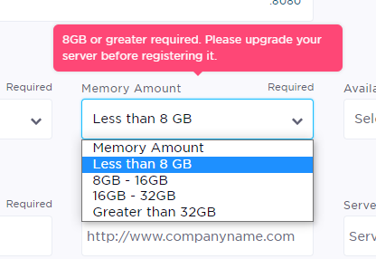
Requisitos da Rede de Servidores
CPU – É o item mais importante para o desempenho:
CPU com NUMA desabilitado;
Projetos de placa de soquete único tem melhor desempenho;
Intel são recomendados devido a latência DPC reduzida em comparação com AMD;
Instrução de CPU AES-NI é necessária.
Memória – Relacionado a quantidade de clientes:
16GB é o mínimo recomendado*;

Slide 10

Requisitos da Rede de Servidores
Disco – Não é relevante para o desempenho:
Certifique-se de que pelo menos 1GB de disco está livre para o OoklaServer e atualizações futuras;
Os logs também consomem espaço.
NIC – Interface de Rede:
Relatos da rede que Chelsio e Mellanox apresentam um bom desempenho;
NICs da Intel são um terceiro próximo, mas são consideravelmente mais baratos.
Largura de Banda:
1Gbps de largura de banda é o requisito mínimo para ser um host no speedtest.net

Slide 11
Requisitos da Rede de Servidores
Sistema Operacional:
Ubuntu LTS (16.04 ou 18.04);
RHEL / CentOS 7;
Em geral, os kernels modernos apresentam melhorias no subsistema de rede.

Slide 12
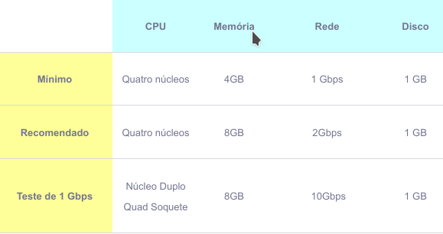
Requisitos da Rede de Servidores
Dados de terceiros, não oficiais:
Blog Remontti

Slide 13
Ookla SpeedTest
Etapas de Instalação
Instrutor: Nilson de Andrade Pessim

Slide 14
Preparação do Ambiente
Ubuntu 18.04 Server:
Repositórios Atualizados;
SSH Habilitado (Opcional).
Hostname com Certificado SSL:
Exemplo de hostname: velocímetro.lvnetwork.com.br.

Slide 15
Preparação do Ambiente
Portas Utilizadas:
TCP/UDP 8080 (OoklaServer);
TCP/UDP 5060 (OoklaServer);
TCP 80 (HTTP Legacy).
Dados de Contato:
Além do hostname, é necessário uma conta de e-mail para criar a conta da Ookla para gerenciar o servidor;
Deve-se solicitar os dados da hospedagem web diretamente ao provedor;
Número de telefone corporativo também será necessário;
Logomarca com fundo transparente.

Slide 16
Ookla SpeedTest
Configurando hostname
Instrutor: Nilson de Andrade Pessim

Slide 17
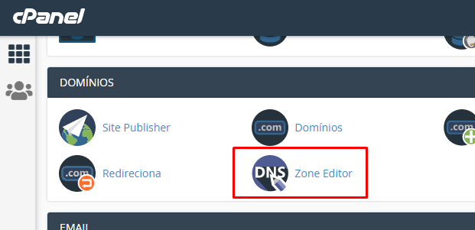
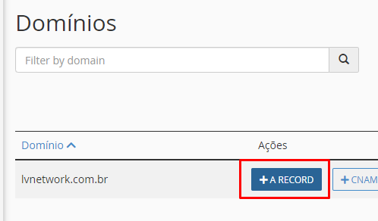
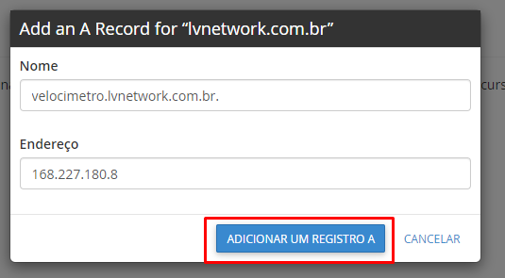
Configurando hostname

Slide 18
Ookla SpeedTest
Ookla Account
Instrutor: Nilson de Andrade Pessim

Slide 19
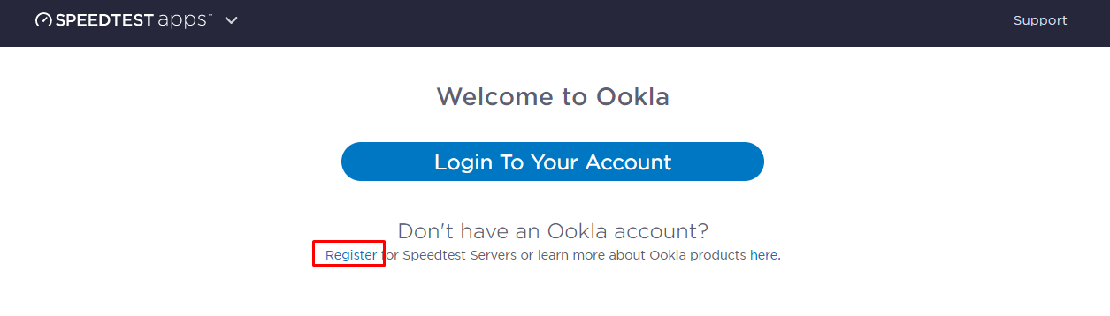
Criando a Conta

Slide 20
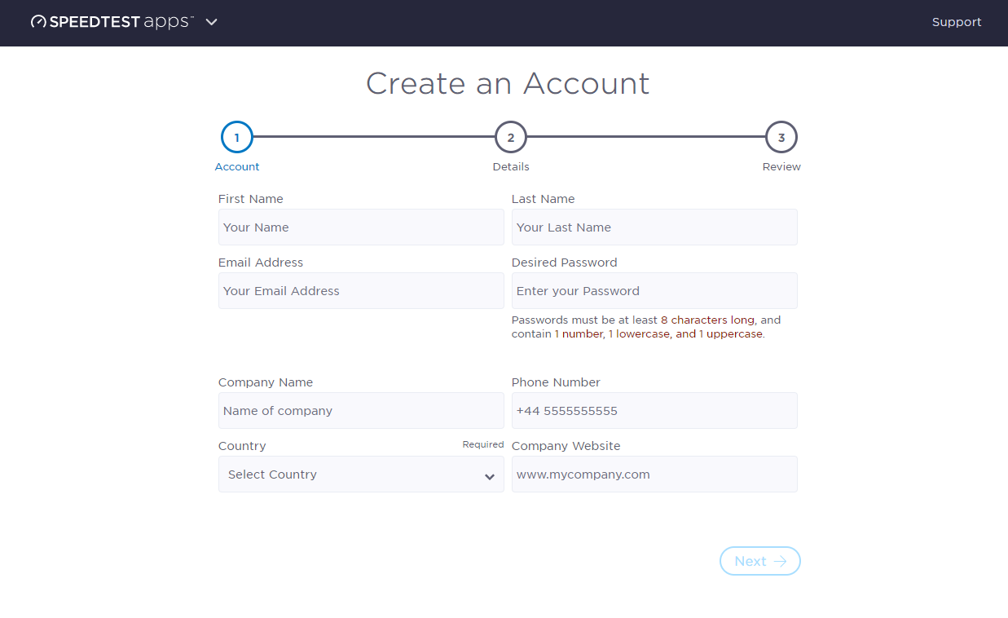
Criando a Conta

Slide 21
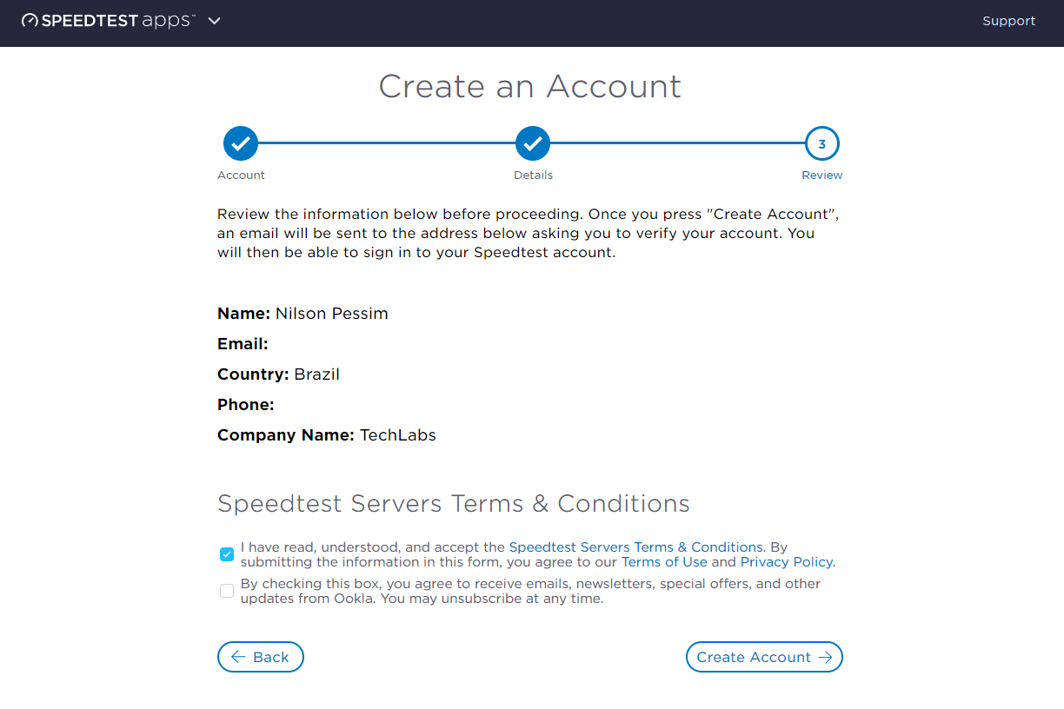
Criando a Conta

Slide 22
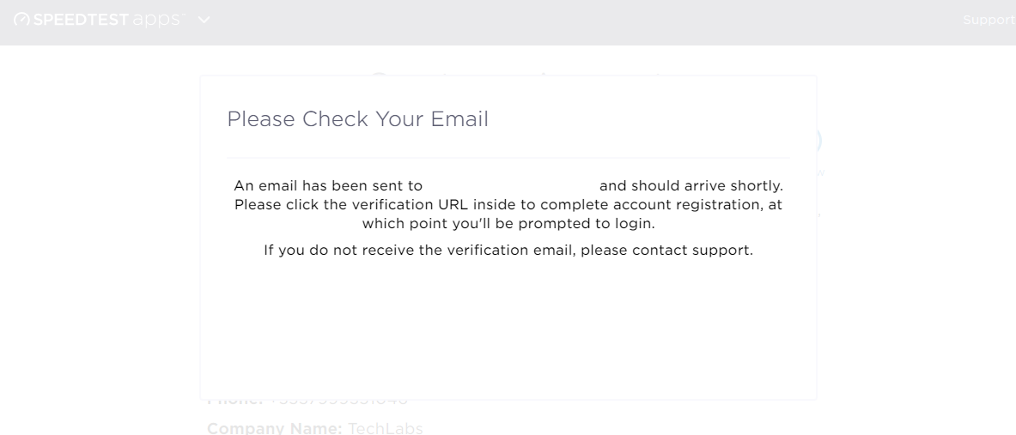
Criando a Conta

Slide 23
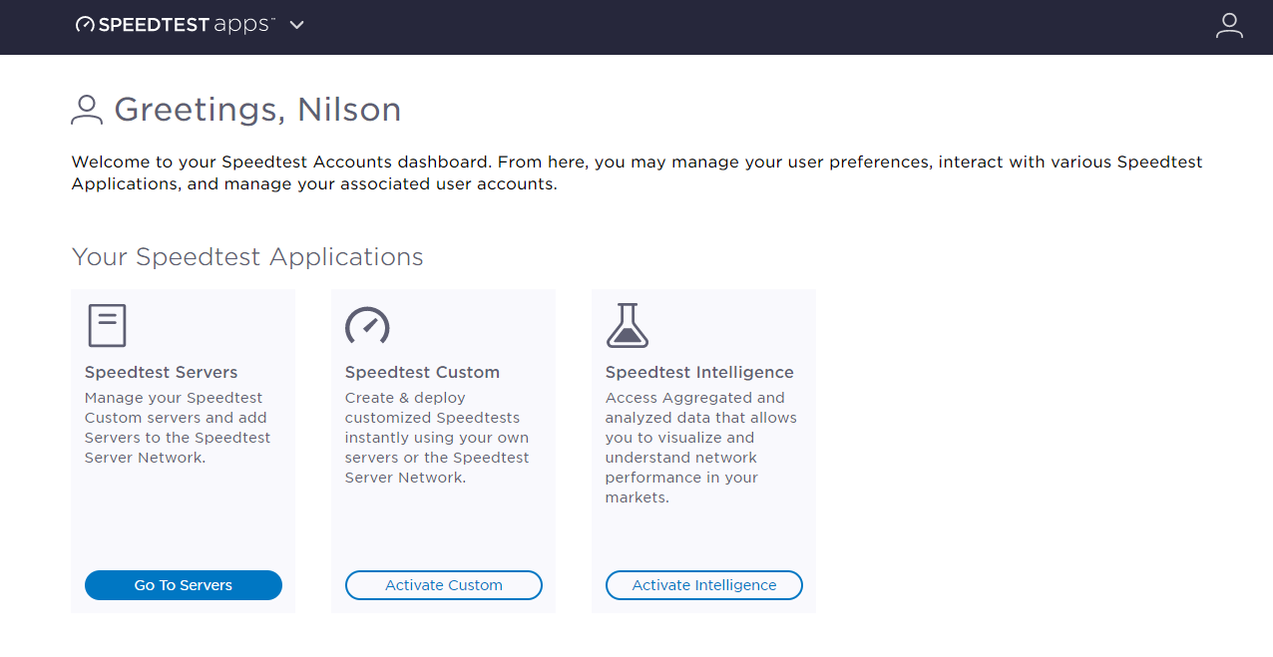
Painel da Ookla

Slide 24
Ookla SpeedTest
Gerenciar Servidores
Instrutor: Nilson de Andrade Pessim

Slide 25
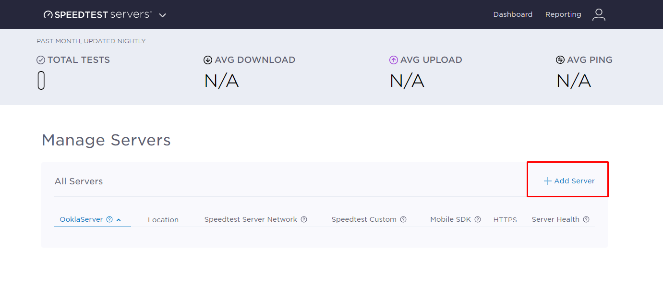
Gerenciar Servidores

Slide 26
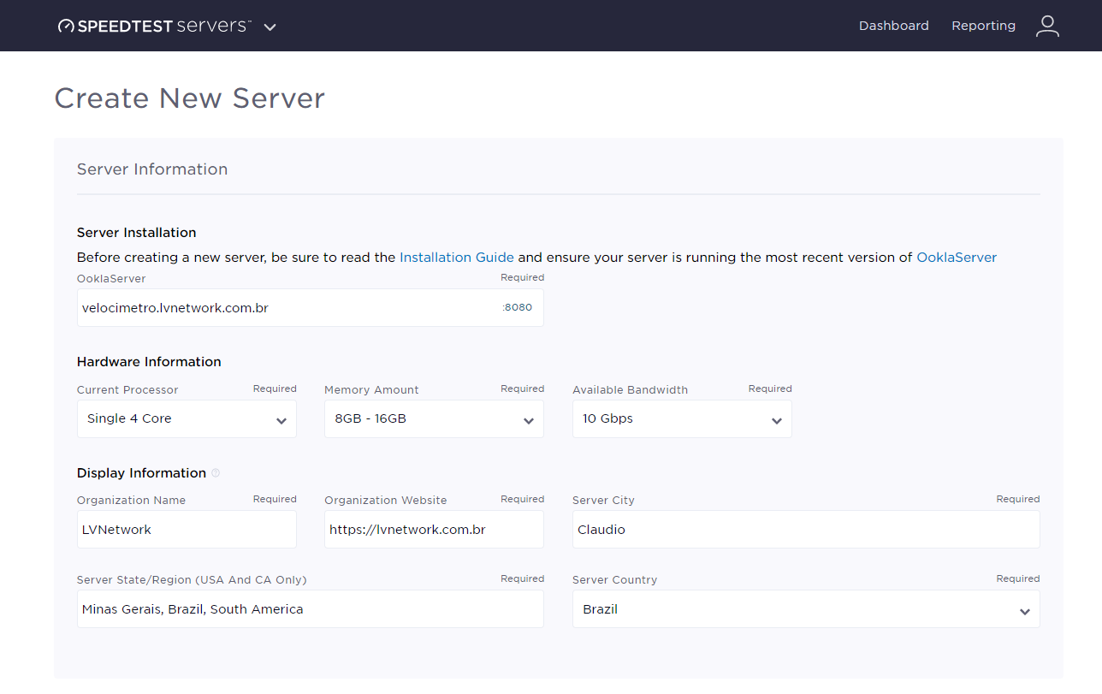
Criar novo Servidor

Slide 27
Ookla SpeedTest
Speedtest Custom
Instrutor: Nilson de Andrade Pessim

Slide 28
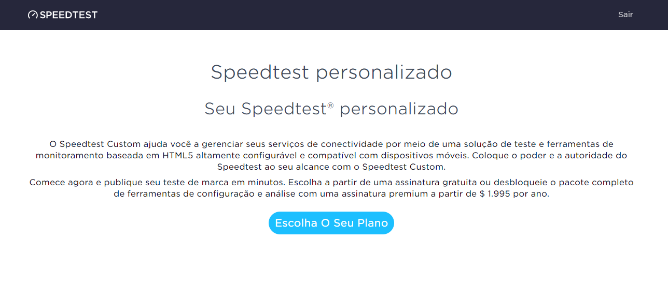
Speedtest Custom

Slide 29
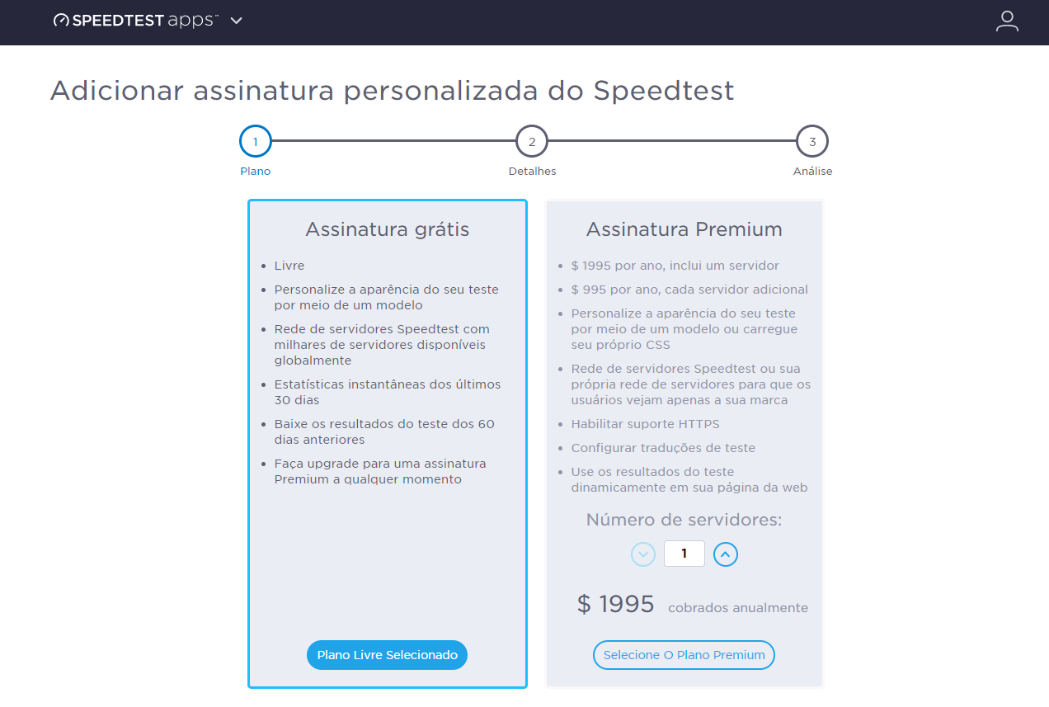
Speedtest Custom

Slide 30
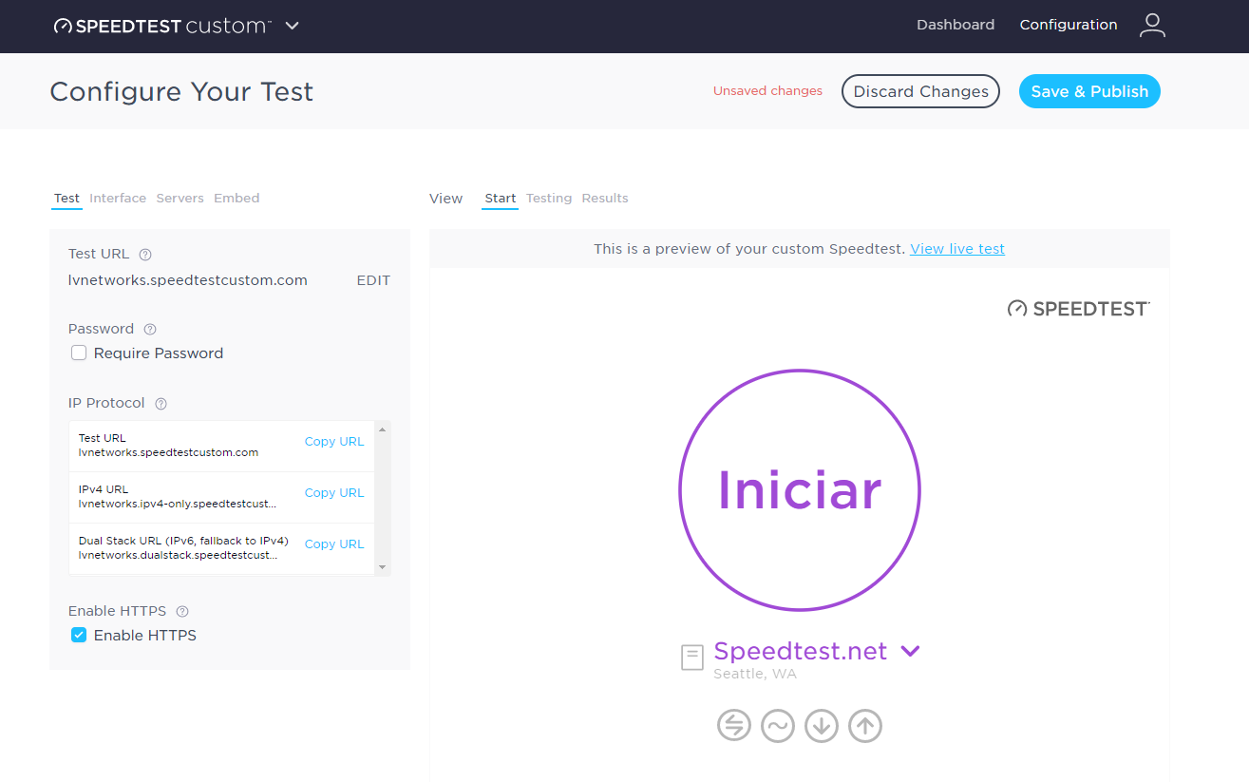
Speedtest Custom

Slide 31
Ookla SpeedTest
Preparação do Ambiente
Instrutor: Nilson de Andrade Pessim

Slide 32
Etapas de Instalação
Requisitos:
Certifique-se de que o seu servidor atenda os requisitos mínimos.
Ookla Server:
Instale o OoklaServer para Linux.
Instale os demais pacotes necessários para o funcionamento do Servidor.
Ookla Account:
Registre-se para uma conta de servidores Speedtest.
Personalize o Custom
Envie o formulário:
Levará até 48 horas para que o servidor seja analisado.

Slide 33
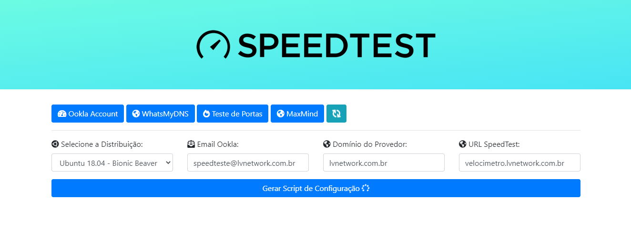
Ferramentas de Apoio

Slide 34
Mão na Massa!

Slide 35
Ookla SpeedTest
Problemas Comuns
Instrutor: Nilson de Andrade Pessim

Slide 36
Problemas Comuns
Endereço IP:
192.168.10.10:8080, não é permitido;
Utilize sempre o Hostname... Exemplo: velocimetro.lvnetwork.com.br:8080.
URL do patrocinador não aceita.
Sites em desenvolvimentos e não relacionados ao provedor.
Localização Errada.
A Ookla utilizada como parceiro para dados de GeoIP a MaxMind;
As informações da GeoIP devem ser iguais.

Slide 37
Problemas Comuns
Crossdomain Inválido.
Conexão Recusada.
Firewall ou problemas de conexão na porta 8080.
Certificado SSL com Problemas.
É necessário que o certificado esteja ativo no hostname, para manter o funcionamento do servidor.
Problemas de Performance.
O sistema da Ookla possui um monitor de performance.

Slide 38
Ookla SpeedTest
Renovação do Certificado SSL
Instrutor: Nilson de Andrade Pessim

Slide 39

Renovação do Certificado SSL
Instruções em nosso Github

